Slide 1
ПРЕЗЕНТАЦИЯ
по развитию речи в подготовительной группе на тему:
«ПРОФЕССИИ»
Воспитатель: Трофимова К.М

Slide 2
ЛЕКСИЧЕСКАЯ ТЕМА «ПРОФЕССИИ»
Рекомендуется: побеседовать с ребенком о том, что на свете очень много профессий, спросить его, какие профессии он знает, кем бы он хотел стать, когда вырастет; спросить у ребенка, что делают люди разных профессий, какую работу они выполняют, какие инструменты и орудия труда им для этого нужны; рассказать ребенку о своей профессии, о том, где и кем вы работаете, какую пользу приносит вша работа людям; если есть возможность, отведите ребенка на место вашей работы.

Slide 3
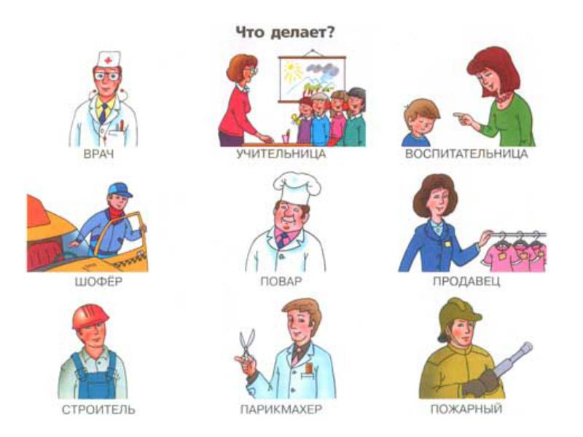
Игра «Подбери слова-действия»
Что делает врач? Врач лечит. И т.д.

Slide 4
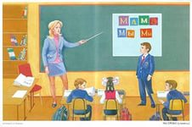
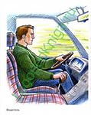
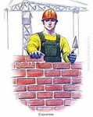
Игра «Угадай профессию»
Послушать слова-действия. Покажи и назови соответствующую профессию на картинке.
Лечит людей (кто?) - …, водит машины, автобусы (кто?) - …, продает товары (кто?) - …, строит дома (кто?) - …, учит детей в школе (кто?) - … .

Slide 5
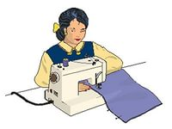
Игра «Составь предложение»
Ответь на вопросы по образцу: Кто играет на музыкальных инструментах? – Музыкант играет на музыкальных инструментах.
Кто работает с фотоаппаратом?
Кто работает кистью, валиком?
Кто работает за компьютером?
Кто работает за швейной машинкой?
Кто работает метлой?

Slide 6
Игра «Кто с чем работает?»
Назвать профессии людей, изображенных на картинках, а также предметы, которые понадобятся им для работы.

Slide 7
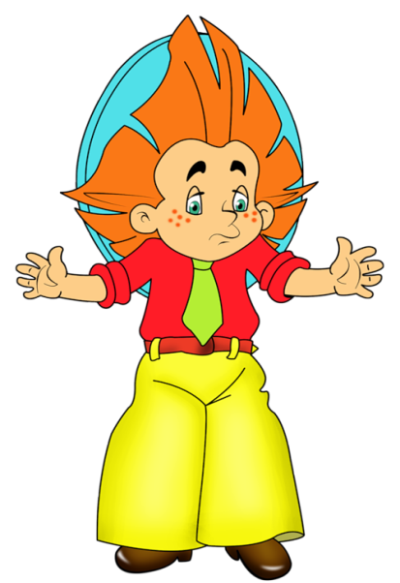
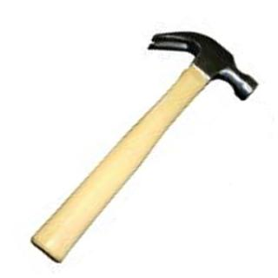
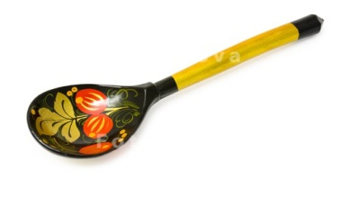
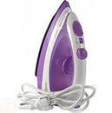
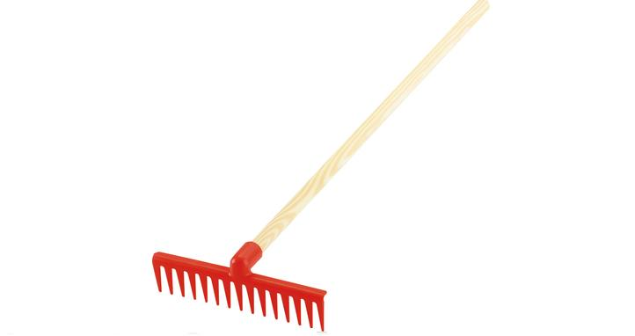
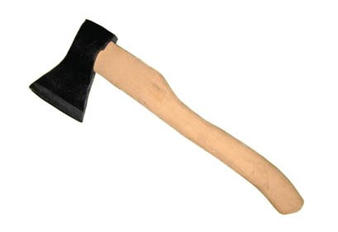
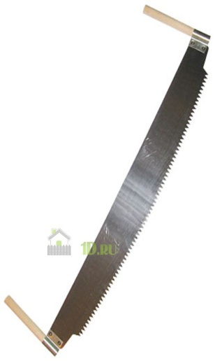
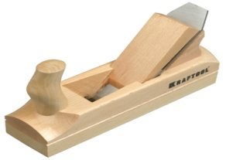
Игра «Помоги НЕЗНАЙКЕ» - развитие внимания, памяти.
Незнайка решил стать плотником. Но он не знает, какие инструменты понадобятся ему для работы. Помоги Незнайке – назови эти предметы.

Slide 8
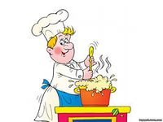
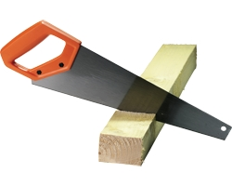
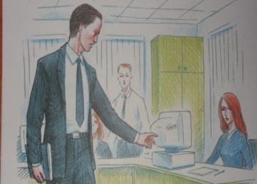
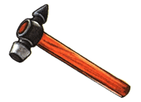
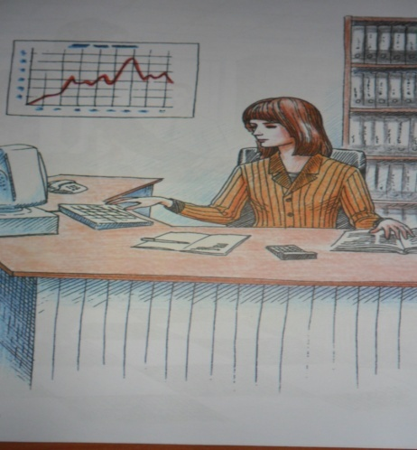
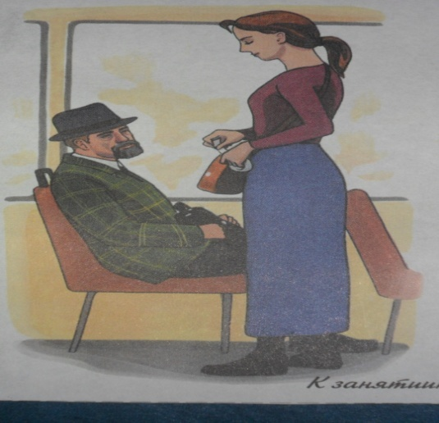
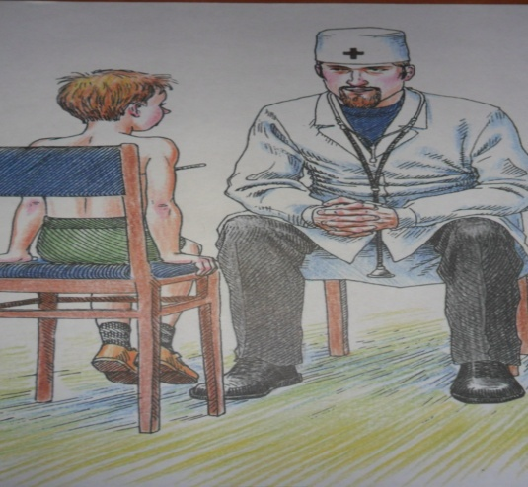
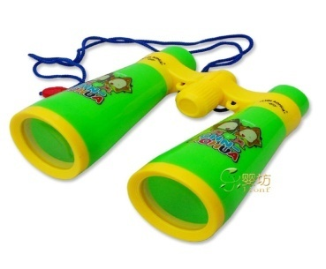
Игра «Четвертый лишний» -
развитие логического мышления.

Slide 9
Игра «Составь предложение»

Slide 10
Итог занятия:
А кем вы мечтаете стать, когда вырастете? Сколько профессий может освоить человек? Послушайте стихотворение Ю.Тувима и попробуйте ответить на вопрос: “Без какой профессии нельзя обойтись?”
Каменщик строит жилища, платье – работа портного,
Но ведь портному работать негде без тёплого крова!
Каменщик был бы раздетым, если б умелые руки
Вовремя не смастерили фартук, и куртку, и брюки.
Пекарь сапожнику к сроку сшить сапоги поручает.
Ну, а сапожник без хлеба много ль нашьёт, натачает?
Стало быть, так и выходит: всё, что мы делаем, – нужно,
Значит, давайте трудиться честно, усердно и дружно!

